Slide 1
Le langage oral au cycle 1
Besançon 7 – Besançon 8

Slide 2
Le langage oral au cycle 1
Une séance au coin regroupement
« L’album écho »
Vos travaux…
Une séance en motricité

Slide 3
Une séance de langage au coin regroupement

Slide 4
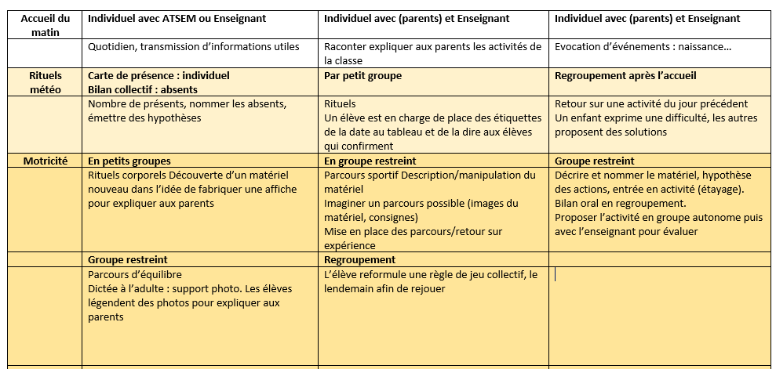
Vos travaux

Slide 5
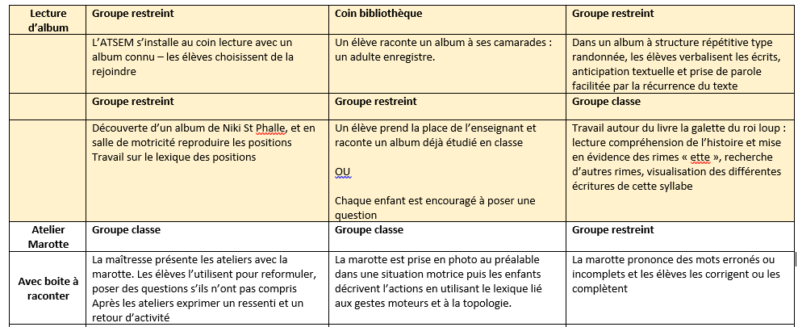
Vos travaux…

Slide 6
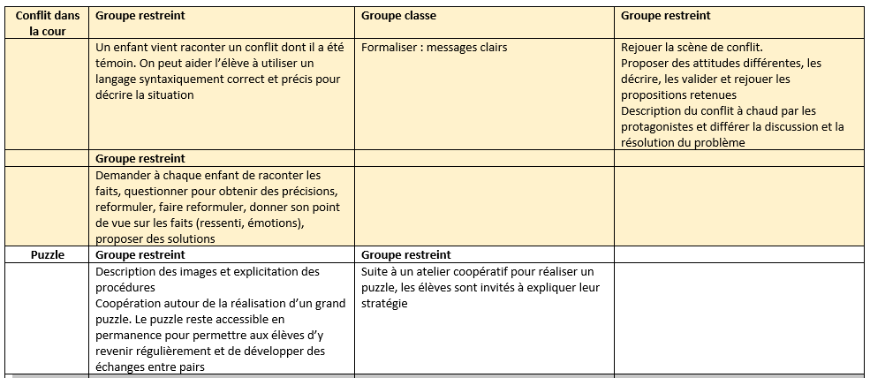
Vos travaux…

Slide 7
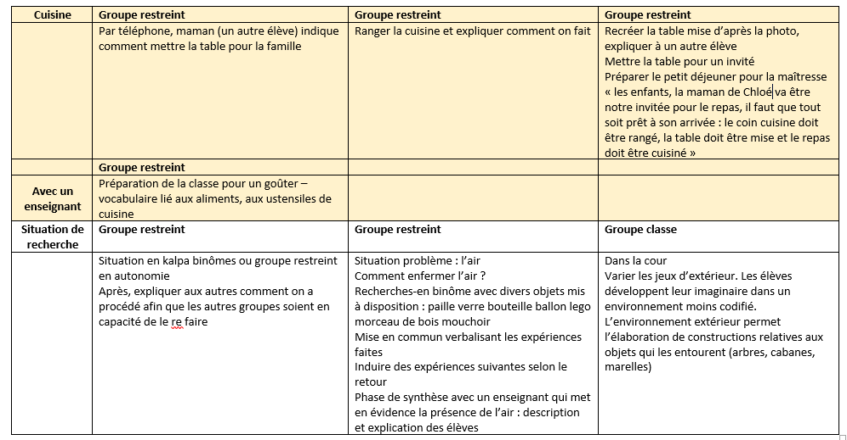
Vos travaux…

Slide 8
Une séance de Motricité en PS

Slide 9
Une séance de motricité
Résumé
En petite section l'enseignante met en œuvre une démarche inspirée des travaux de Philippe Boisseau sur les interactions langagières, à partir d'un support privilégié : les photographies des élèves en situation, sur le mode de l’album-écho. Le retour en classe, à partir de ces photos, lui permet de construire un moment de langage au cours duquel les enfants s'approprieront des constructions syntaxiques précises, en réponse aux questions qu'elle pose.
Lieu : Ecole maternelle Jacqueline Majurel, Sussargues (Hérault) | Année : 2011 (15'23'')
Niveaux : École maternelle ; cycle 1 ; petite section (24 PS / 1TPS)
Domaines/disciplines Enseignements de l'école maternelle ;
Agir, s’exprimer, comprendre à travers l’activité physique
Mobiliser le langage dans toutes ses dimensions (cycle1) ; l'oral.
Compétences visées
Comprendre un message, agir ou répondre de façon pertinente
Nommer avec exactitude un objet, une personne ou une action ressortissant à la vie quotidienne
Formuler, en se faisant comprendre, une description ou une question
Raconter, en se faisant comprendre, un épisode vécu inconnu de son interlocuteur, ou une histoire inventée
Rendre l’initiative de poser des questions ou d’exprimer son point de vue.

Slide 10
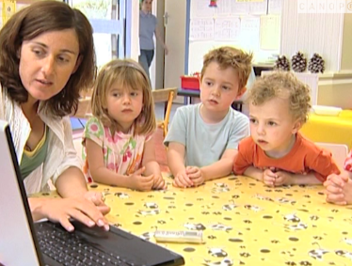
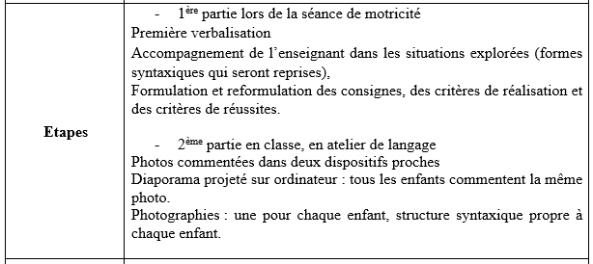

Slide 11
Une séance en motricité
Gestes et postures | Intérêt | Limites
Anticiper sur production syntaxique en amont de la séance de motricité (« je cours avec un anneau ») pour permettre de faire des prises de vues adaptées. Formulation, reformulation et répétition de la consigne – singularisation de l’appropriation de la consigne et du lexique par une reformulation individualisée. Vocabulaire propre au discours explicatif (« explique moi ») pour permettre aux élèves : - Pour améliorer la syntaxe / permet de reprendre la phrase depuis le début - De formuler précisément ce qu’ils doivent faire, ce qu’ils ont fait, ce qu’ils aperçoivent sur l’image, ce que l’image leur permet de réactiver et de remobiliser en terme de lexique et de syntaxe Chaque enfant est interpellé Sollicitation suivi systématiquement d’un vrai temps d’écoute Logique de systématisation Accompagnement verbal de l’action Passage du langage en situation au langage d’évocation Posture de contrôle et d’accompagnement pour obtenir la structure souhaitée Valorisation des élèves | Développer une syntaxe de plus en plus élaborée Mise en confiance des élèves qui leur permet de s’engager dans la parole avec détermination Développer et s’approprier le lexique en situation et lors de séance de langage Favoriser le vivre ensemble et le devenir élève en respectant des codes (posture d’écoute et d’aide) Favoriser les interactions Acquérir d’un langage riche et organisé Singularisation de l’activité permet intérêt et l’intégration de tous les élèves. Reformulation qui permet appropriation du sens mais aussi du matériau linguistique Séance de langage organisée à partir d’une situation vécue suscite une réelle participation des élèves et une vraie motivation. Permet une régulation de l’activité des élèves. | Compétences limitées de l’enseignant face aux difficultés langagières relevant de l’intervention spécialisée (orthophonie) Place de l’activité physique (se suffit-elle à elle-même) Verbalisation juste après l’action (capacité à rétroagir chez les élèves de PS en fonction de leur niveau de compétences) / manque de différenciation. Pas de place à l’essai spontané Posture de contrôle de l’enseignant limite les interactions entre élèves. Emploi systématique du verbe expliquer induit une forme de discours Manque d’explicitation de l’enjeu langagier de la séance Oral de l’adulte qui ne correspond à l’oral de l’enfant. Distance entre oral de l’école et oral ordinaire
Notes:
Comment inscrire les propos des élèves dans la trame d’une séance :
Accepter les propos des élèves tels qu’ils sont donnés
Reprendre ses propos à l’identique avec fonction d’écho et de relance
Modifier l’énoncé d’un élève à la marge
Imposer une norme langagière

Slide 12
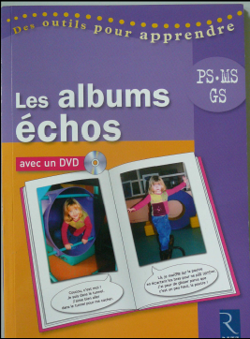
ALBUM ECHO Philippe Boisseau
Philippe Boisseau, instituteur puis inspecteur, s’est intéressé aux pratiques langagières des jeunes enfants. Il a élaboré une programmation syntaxique à l’école maternelle en travaillant a partir des énoncés oraux recueillis auprès de nombreux enfants.
Exerçant en ZEP, il a rencontre la grande difficulté scolaire ; il est le concepteur du dispositif album écho.

Slide 13
Des albums de l’oral à différencier des albums de l’écrit
Albums propédeutique de l’écrit : on lit le texte prévu par l’auteur ( taux élevé de déclaratives simples de l’écrit, questions à inversion, alternance passé simple/imparfait). Ces albums préparent les élèves aux tournures spécifiques de l’écrit.
Albums de culture de l’oral (Album écho, Oralbums, albums en syntaxe adaptée) : visent à aider l’enfant à construire son langage oral. Ils contiennent :
- beaucoup de formes pronom + GV ou GN + pronom + GV (le loup, il a mangé le petit cochon)
- un grand nombre de phrases complexes
- un vocabulaire à la portée des enfants
Cela consiste à proposer à l’élève un texte réécrit dans une syntaxe qui lui permet de comprendre et de s’approprier l’histoire, tout en se situant à un niveau immédiatement supérieur à ses possibilités pour le faire progresser. Cette réécriture s’appuie sur des règles strictes :
Progression d’après une échelle de complexités
Utilisation des techniques de l’oral, au service de l’acquisition des complexités
Références à des listes syntaxiques correspondant à chaque âge.

Slide 14
Du point de vue de l’élève :
En interaction avec l’adulte :
Dire pour se raconter (album écho de première personne)
Dire pour raconter ce que font les autres (album écho de troisième personne).
Lorsque l’enfant présente son album à quelques invités :
Il est capable de dire pour raconter à d’autres ce qu’on a fait dans la classe et qu’il leur est inconnu.
Lui permet de structurer peu à peu son langage pour dire de façon plus performante et efficace.

Slide 15
Du point de vue de l’enseignant
Mettre à disposition des enfants un support efficace pour les aider à construire et structurer leur langage à partir de situations scolaires adaptées à chaque âge.
Réfléchir à un texte de l’oral s’ancrant dans des tentatives spontanées approximatives de l’enfant pour lui proposer quelque chose d’un peu plus élaboré, mais bien dans l’oral et à sa portée
Constituer à travers des vagues successives d’albums échos une simulation de la construction du langage où puiser pour étayer la progression langagière de ses élèves.
Élaborer une véritable programmation syntaxique de classe et coordonner avec celles des autres enseignants pour en produire une sur tout le cycle;

Slide 16
ALBUM ECHO – La démarche
1) Etat des lieux :
Tout d’abord, il est indispensable de faire un état des lieux des compétences langagières des enfants en début d’année scolaire.
2) Analyse :
A l'issue de l’état des lieux on procède à l’analyse.
A partir des grilles de programmations syntaxiques de P. Boisseau, l’enseignante a construit un outil adapté à la pratique de la classe.
Il s’agit d’analyser les productions langagières obtenues à la lumière d’une grille de programmations syntaxiques. Ce travail va permettre de repérer les enfants qui ont effectivement besoin d’un soutien spécifique.
Notes:
Par exemple :
. En PS, l’enseignant rejoint le coin poupées au moment de l’accueil ; il entre en
interaction avec un enfant dont il transcrit tous les propos dans leur intégralité sans ne rien
modifier.
. Avec les MS et les GS, l’enseignant enregistre l’enfant en train de produire un récit ( raconter
une histoire, etc.) puis il transcrit fidèlement les propos recueillis.
Faire cet état des lieux nécessite du temps et on peut l’envisager sur la duree du
premier trimestre scolaire.

Slide 17
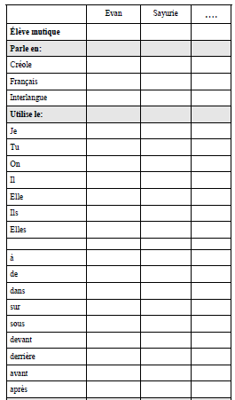
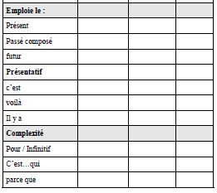
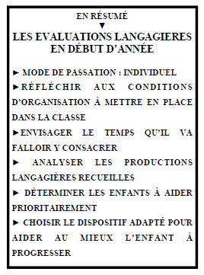
GRILLES DE PROGRAMMATIONS SYNTAXIQUES PÉRIODES 1 ET 2 DE PETITE SECTION Observation du langage spontané (coin jeux, échanges avec les camarades et les adultes, etc.)

Slide 18
Etape 1 : Prise de photos
6 à 12 photos des enfants en pleine activité, les plus variées possibles ( 6 à 8 pour les 3 ans, 8 à 10 pour les 4 ans, 10 à 12 pour les 5 ans)
Pour les 3 ans il importe que les photos correspondent à des thèmes qui les passionnent (séance de motricité, activité culinaire, visite à la ferme…)
Pour les 4/5 ans, les thèmes peuvent se diversifier : quotidien de la classe

Slide 19
Etape 2 : Collecte des premiers jets des enfants
Il s’agit de faire réagir verbalement chaque enfant
Découverte des photos
Pour chaque photo l’enseignant provoque des réactions verbales avec des questions favorisant la formulation des actions :
Pour un album de première personne : Qu’est-ce qui se passe ? Qu’est-ce que tu fais là ? Et là ?.....
Pour un album de troisième personne : Qu’est-ce qu’on fait là ? Qu’est-ce qu’on faisait ?...
- L’enseignant note au brouillon les premiers jets spontanés (trace exacte de ce dont ils sont capables)

Slide 20
Etape 3 : Mise au point d’un texte de l’oral
Elaborer pour chaque photo un feedback bien ancré dans la tentative approximative de l’enfant et répondant aux objectifs langagiers
Enoncé produit par l’enfant | Texte rédigé par l’enseignante
Mi mettre farine dans saladier | Je mets de la farine dans le saladier.
C’est moi. Mi verse do lait | C’est moi qui verse le lait.
Mi mélanze ek un cuillère | Je mélange avec une cuillère en bois.

Slide 21
l’album écho est constitué des photos de l’enfant accompagnées chacune d’un petit texte oral qui reprend ses propositions spontanées mais en les complexifiant un peu au-delà de ses possibilités du moment pour l’aider à :
- mettre en valeur et varier ses pronoms sujets ;
- diversifier ses prépositions ;
- l’aider à se construire un système de temps de plus en plus élaboré ;
l’encourager à complexifier ses phrases.
Ex : Marie, elle arrose la terre pour qu’elles poussent bien, les graines.
Le texte est élaboré sur mesure, bien dans l’oral et en écho des premiers jets de l’enfant.

Slide 22
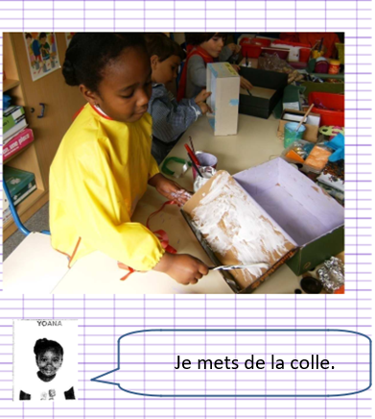
Etape 4 : confection de l’album écho
Mise en forme de l’album : en atelier avec les enfants ou réalisé par l’enseignant seul
Pour signifier qu’il s’agit d’oral noté et non pas d’écrit, on peut placer le texte dans une bulle…
Une photo désignant clairement l’album écho concerné doit être collée sur la couverture de telle façon que l’enfant retrouve aisément l’album qu’il choisit pour s’entraîner avec l’adulte : titre explicite
Laisser les albums à disposition des enfants (coin bibliothèque…)
pour leur permettre de les réinvestir à loisir.

Slide 23
